Slide 1
Azure track – Hybrid Management
Peter Zdovc

Slide 2
Azure Track
Azure track - Pregled oz. “Moj drugi PC je Azure”
Azure track - Arhitektura navideznega podatkovnega centra
Azure track - Vzpostavljanje infrastructure in storitev (Deployment)
Azure track - Upravljanje z infrastrukturo in storitvami (Hybrid Cloud Management)
Azure track - Najaktualnejši scenariji uporabe (Workloads)
Azure track - Pogled v prihodnost (Future view)

Slide 3




Span v številkah
1993
350+
40
100+
ustanovitev podjetja
99,98%
2200+
200+
24x7
incidentov razrešenih skladno z določili SLA
zaposlenih v skupini
proaktivno nadzorovanih strežnikov
ustvarjen promet letu 2016 v MIO EUR
zaposlenih ima strokovne certifikate
državah na 6 celinah
razpoložljivost Span-ove podpore
ISO 9001 – Quality Management System
ISO 27001 – Information Security Management
ISO 20000 – IT service management standard
... ŠE VEDNO RASTEMO!

Slide 4





Product and services
Productivity
Communication • Collaboration • MS Windows • Printing solutions • Desktop management • Mobile technologies
Infrastructure
Designing information systems • Migration • Virtualization • Data protection and backups • Information security • Infrastructure management
Software
Microsoft licensing • Software Asset Management (SAM)
Cloud
MS Windows Azure • MS Office 365
24x7 Infrastructure management
State of the art IT Service Desk • Support

Slide 5
Hybrid & Multi-Cloud: Danes
Hybrid Cloud: 71%
Multi-cloud: 81%
2.7
Public
3.0
Private
Public
Cloud
Only
21%
71%
Hybrid
4%
Private Cloud
Only
Public = 92%
Private = 75%
Average: 4.8
Source: RightScale 2018 State of the Cloud Report
Notes:
81 percent of respondents have a multi-cloud strategy.
96 percent of respondents now use cloud.

Slide 6
Izzivi
Kompleksnost upravljanja v Hybrid/Multi okolju
Investicija v vzpostavitev infrastrukture upravljanja
Sprejemanje odločitev danes za načrtovanje prihodnosti
Različna okolja
Znanje z različnih področij
Obvladovanje različnih orodij
Načrtovanje kapacitet
Draga infrastruktura
Agilno sledenje poslovnim odločitvam
Razbremenitev kadrov
Investicija v digitalno transformacijo
Načrtovanje kadrov
Dolgotrajen proces uvedbe

Slide 7
Upravljanje z viri – področja
Disciplina | Aktivnosti | Orodja
Uvajanje virov | Provisioning/Deprovisioning DevOps | SC VMM
Upravljanje s konfiguracijami | Configuration Management, Desired Configuration | SC CM, DCM
Upravljanje s posodobitvami | Update Management | SC CM, WSUS
Upravljanje inventarja | Inventory Management, CMDB | SC CM, SC SM
Spremljanje in nadzor | Infrastructure Monitoring, Application Monitoring, Security Monitoring | SC OM, APM
Varnostne kopije | Backup, Archiving | SC DPM
Kontinuiteta poslovanja | BCDR | Repl, SC Orch
Upravljanje z varnostjo | Network Security, Auditing, Antimalware | Edge Security, ACS, SIEM
Upravljanje z IT storitvami | Service Management | SC SM

Slide 8
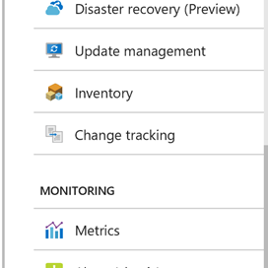
Upravljanje…
… naj bo vgrajeno v storitev
“SQL Database automatically creates database backups and uses Azure read-access geo-redundant storage (RA-GRS) to provide geo-redundancy. These backups are created automatically and at no additional charge. You don't need to do anything to make them happen.”
https://docs.microsoft.com/en-us/azure/sql-database/sql-database-automated-backups

Slide 9
Demo
Azure VM Operations, Enable Backup

Slide 10

Od detekcije do akcije
Collection policy
Analytics policy
Response policy
Endpoint
(IaaS/PaaS/SaaS)
Repository
(Cloud storage)
Information
Action
(Manual/Auto trigger)
Mgmt infra deployment
Policy Mgmt

Slide 11
Kolekcija podatkov – Compute (VM, Windows/Linux)
Application
Application Logs and Metrics
Route
Dostava v druge storitve
Notifikacije
Diagnostic Logs
Guest OS
Store/Archive
Hramba v ‘blob storage’
Revizijska sled
Varnostna ocena
Query
REST API
CLI
PowerShell
Metrics
Parent OS
Visualize
Slike
Pogledi v portalu
Dashboardi, grafi
Azure infra
Automate
Webhooks
Autoscale
Automation/Runbooks
Activity Log
https://docs.microsoft.com/en-us/azure/monitoring-and-diagnostics/monitoring-overview-azure-monitor

Slide 12
Kolekcija podatkov – non-Compute
Application
Route
Dostava v druge storitve
Notifikacije
Diagnostic Logs
Store/Archive
Hramba v ‘blob storage’
Revizijska sled
Varnostna ocena
Metrics
Query
REST API
CLI
PowerShell
Azure infra
Visualize
Slike
Pogledi v portalu
Dashboardi, grafi
Activity Log
Automate
Webhooks
Autoscale
Automation/Runbooks
https://docs.microsoft.com/en-us/azure/monitoring-and-diagnostics/monitoring-overview-azure-monitor

Slide 13
Krovne storitve za upravljanje hibridnega okolja
Platform-level metrics, logs, and insights
Azure Monitor
Azure Advisor
Azure Security Center
Log Analytics
Spremljanje infrastrukture in aplikacij
Optimizacija Azure virov in dobre prakse
Upravljanje z varnostjo
Rešitve za upravljanje

Slide 14
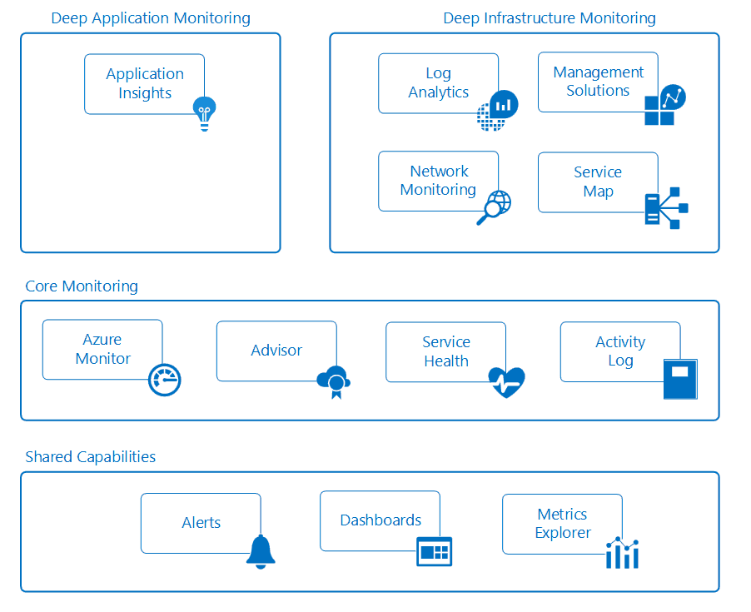
Monitoring v Azure
https://docs.microsoft.com/en-us/azure/monitoring-and-diagnostics/monitoring-overview

Slide 15
Demo
Azure VM Operations, Enable Guest-level monitoring

Slide 16
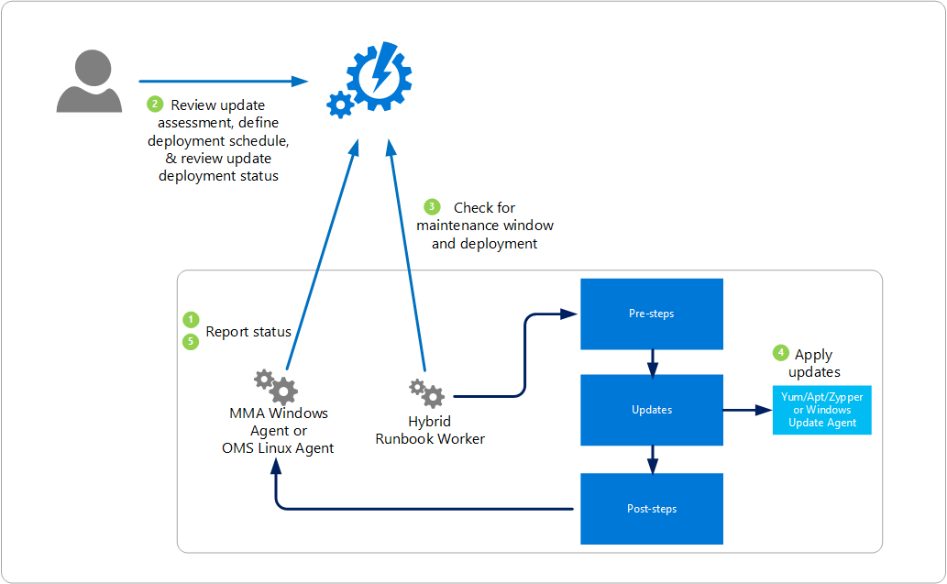
Update Management v Azure
https://docs.microsoft.com/en-us/azure/automation/automation-update-management

Slide 17
Demo
Enable Update Management

Slide 18
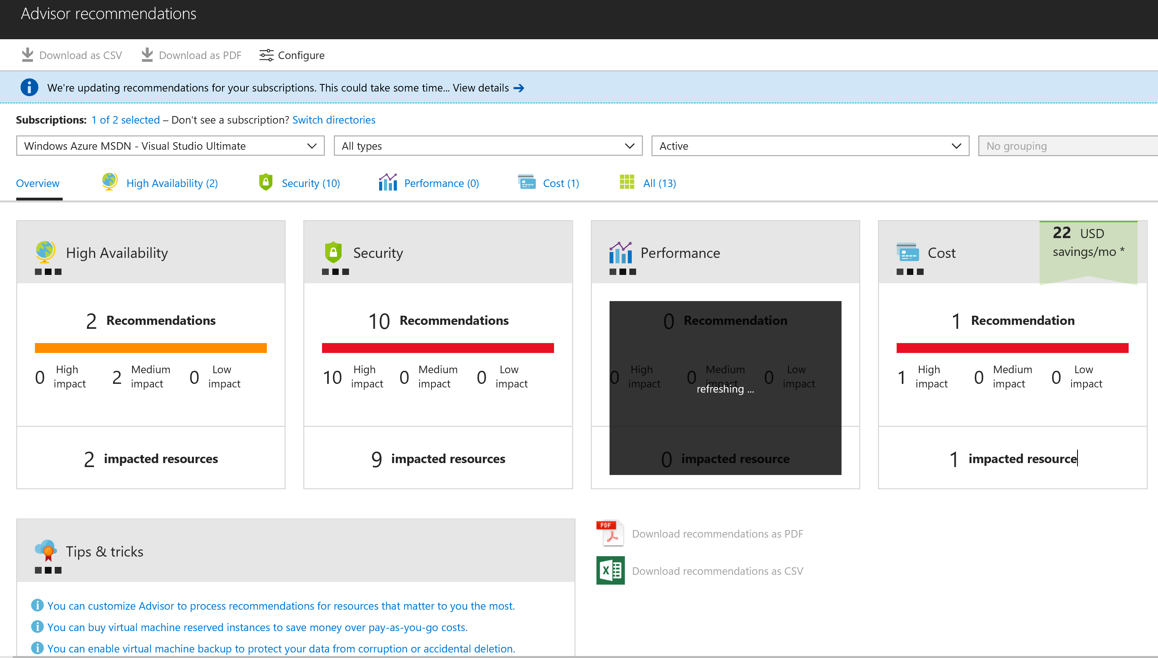
Azure Advisor
Asistent v oblaku
Pomoč pri sledenju dobrim praksam
Nasveti pri zagotavljanju poslovne kontinuitete
Nasveti pri optimizaciji (u)porabe virov v oblaku
Nasveti pri zagotavljanju varnosti virov

Slide 19
Demo
Azure Advisor, Activity Log

Slide 20
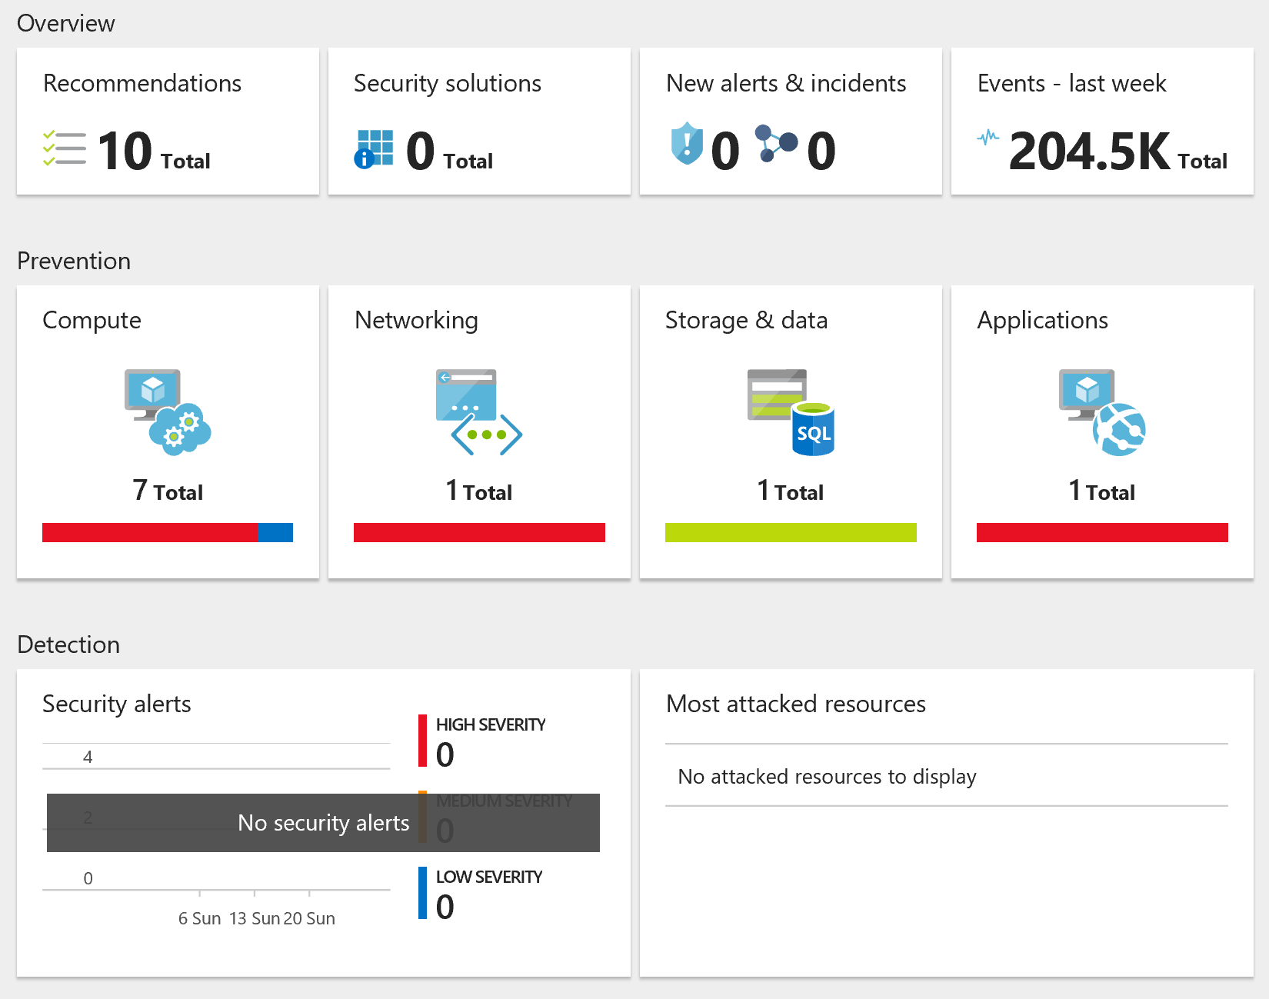
Azure Security Center
Celovito upravljanje z varnostjo v hibridnem okolju
Upravljanje z varnostnimi pravilniki
Kontinuirana ocena stanja varnosti in rizikov
Nasveti za remediacijske aktivnosti
Alarmiranje
Integracija z orodji

Slide 21
Demo
Azure Security Center

